Slide 1

Diseño de Sistemas Informáticos con UML
Una guía completa de modelado, análisis y arquitectura de software utilizando el Lenguaje Unificado de Modelado.

Slide 2

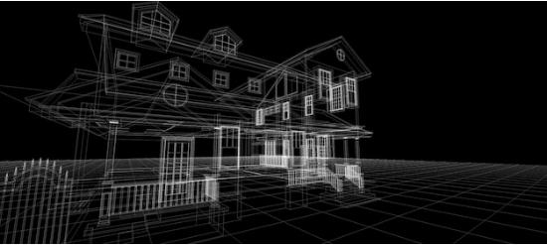
Fundamentos del Diseño
¿Por qué diseñar antes de codificar?
El diseño de sistemas es el proceso de definir la arquitectura, componentes, módulos, interfaces y datos de un sistema para satisfacer requisitos específicos.
Reduce la complejidad mediante la abstracción.
Mejora la comunicación entre stakeholders.
Facilita el mantenimiento y la escalabilidad.
Permite detectar errores en etapas tempranas (menos costoso).

Slide 3


Introducción a UML
Unified Modeling Language
UML no es una metodología, es un lenguaje estándar para visualizar, especificar, construir y documentar los artefactos de un sistema de software.
Estandarizado por la OMG (Object Management Group).
Independiente del lenguaje de programación (Java, C#, Python...).
UML 2.5
Utiliza una notación gráfica común para todos los ingenieros.

Slide 4


Clasificación de Diagramas
Dos Grandes Categorías
UML 2.x divide los diagramas en dos grupos principales que responden a preguntas diferentes sobre el sistema.
Estructura
Comportamiento
Estructurales (Estáticos)
Clases
Casos de Uso
Muestran la organización del sistema, la arquitectura y los datos. "Lo que el sistema ES". Ej: Clases, Componentes, Despliegue.
Objetos
Secuencia
Componentes
Actividades
Despliegue
Estados
Comportamiento (Dinámicos)
Muestran la ejecución, flujo y cambios de estado. "Lo que el sistema HACE". Ej: Casos de Uso, Secuencia, Actividades.

Slide 5
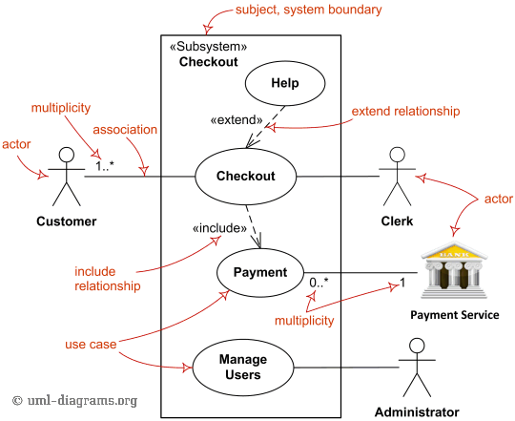
Diagramas de Casos de Uso
Requerimientos Funcionales
Describen qué hace el sistema desde el punto de vista del usuario, sin entrar en detalles técnicos de implementación.
Actor: Entidad externa (Usuario, otro sistema).
Caso de Uso: Funcionalidad específica (el óvalo).
Relaciones: Include (obligatorio), Extend (opcional).
Objetivo: Definir el alcance del sistema.

Slide 6

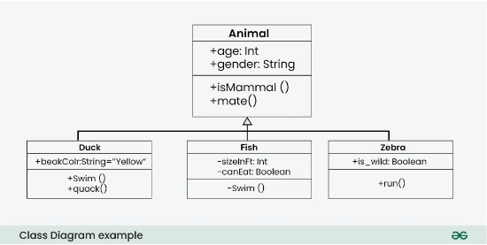
Diagramas de Clases
La columna vertebral del diseño
Es el diagrama más utilizado. Modela la estructura estática del sistema y sirve de base para la generación de código.
Clase: Rectángulo con Nombre, Atributos y Métodos.
Visibilidad: + Público, - Privado, # Protegido.
Relaciones: ⎯⎯ Herencia (Generalización) ◆⎯ Composición (Todo-Parte fuerte) ◇⎯ Agregación (Todo-Parte débil)

Slide 7
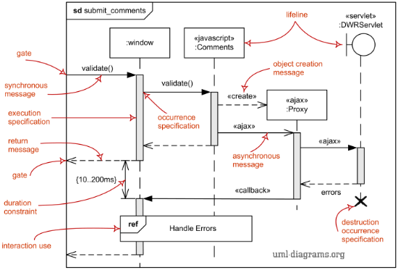
Diagramas de Secuencia
Interacción paso a paso
Muestra cómo los objetos interactúan entre sí en un orden temporal específico para completar un caso de uso.
Línea de vida (Lifeline): Representa la existencia del objeto.
Mensajes: Síncronos (línea sólida) y Asíncronos (línea abierta).
Fragmentos combinados: Bucles (loop), Alternativas (alt/opt).
Ideal para modelar lógica compleja de protocolos.

Slide 8
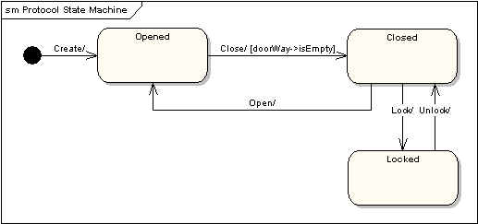
Diagramas de Estados
Máquinas de Estado Finitos
Modelan el comportamiento de un objeto individual a lo largo de su vida, reaccionando a eventos.
Estado: Condición o situación en la vida de un objeto (ej: Pendiente, Aprobado, Cancelado).
Transición: Cambio de un estado a otro disparado por un evento.
Esencial para: Sistemas reactivos, protocolos de comunicación, ciclos de vida de documentos o pedidos.

Slide 9
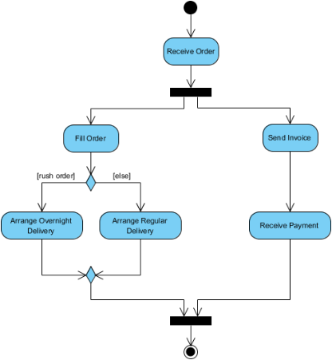
Diagramas de Actividades
Flujos de Trabajo (Workflows)
Similares a los diagramas de flujo clásicos, pero con soporte para concurrencia (procesamiento paralelo).
Nodo de Acción: Tarea a realizar.
Nodo de Decisión: Rombo para bifurcaciones (if/else).
Barra de División/Unión (Fork/Join): Para iniciar y sincronizar hilos paralelos.
Útil para modelar reglas de negocio o algoritmos.

Slide 10
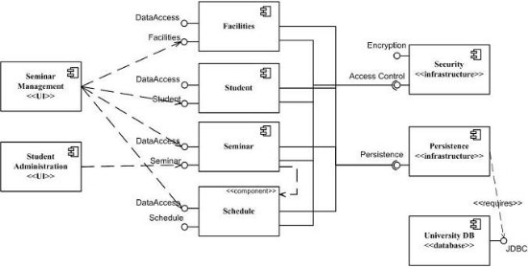
Diagramas de Componentes
Arquitectura de Software
Muestra cómo el sistema está dividido en módulos físicos de software (archivos, librerías, ejecutables) y sus dependencias.
Componente: Unidad modular con interfaces bien definidas (ej: "AuthenticationService.jar").
Interfaz: Contrato que define qué servicios ofrece o requiere el componente ("Lollipop" y "Socket").
Ayuda a visualizar la estructura de alto nivel.

Slide 11
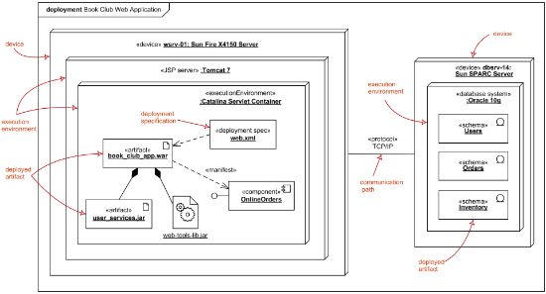
Diagramas de Despliegue
Topología Física
Modela el hardware (Nodos) y cómo los artefactos de software se distribuyen en ellos.
Nodo: Recurso de hardware (Servidor, PC, Móvil) o entorno de ejecución (Docker Container).
Artefacto: Manifestación física del software (base de datos, archivo .exe).
Protocolos: Comunicación entre nodos (HTTP, TCP/IP, JDBC).
Crítico para ingenieros de sistemas y DevOps.

Slide 12


Patrones de Diseño & UML
Soluciones Reutilizables
UML es la herramienta estándar para representar patrones de diseño (GoF). Visualizar patrones ayuda a entender soluciones complejas rápidamente.
Ejemplo Visual:
Un diagrama de clases para el patrón Observer muestra claramente la relación "1 a muchos" entre el Sujeto y los Observadores, algo difícil de ver solo en código.
Singleton: Clase con una sola instancia.
Factory: Interfaz para crear objetos.
Observer: Suscripción a eventos de cambio de estado.
Beneficio:
Facilita la identificación de "malos olores" (code smells) y oportunidades de refactorización.
MVC: Separación Modelo-Vista-Controlador.

